Slide 1


VY_32_INOVACE_CAJS.4.A.04
Název školy: ZŠ Štětí, Ostrovní 300
Autor: Mgr. Nela Šulcová
Název materiálu: VY_32_INOVACE_ CAJS.4.A.04_mapy
Název: Mapy – 2. část
Číslo operačního programu: CZ.1.07/1.4.00/21.1693
Název projektu: PRIMA ŠKOLA
Anotace: Materiál je určen pro žáky 4. ročníku, slouží k přírodovědnému učivu.
Datum: 18. 09. 2012
Ročník: čtvrtý
Vzdělávací oblast: Člověk a jeho svět

Slide 2
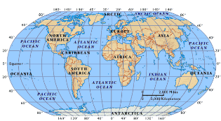

MAPY

Slide 3
Mapy turistické a vlastivědné
každá mapa má název, který informuje o znázorňovaném místu nebo území
podle názvu poznáme, k jakému účelu mapa slouží
turisté obvykle používají mapy turistické
motoristé obvykle používají automapy
k vlastivědným účelům se používají mapy vlastivědné, najdeme v nich informace o městech, hradech, řekách, zámcích a dalších místech
rozsáhlá území (státy, světadíly nebo celý svět) zobrazují obecně zeměpisné mapy - najdeme je ve školních atlasech

Slide 4
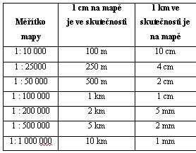
ČÁSTI MAPY
1. Název mapy
2. Měřítko – informuje nás, kolikrát je zobrazované území zmenšováno

Slide 5

ČÁSTI MAPY
3. Grafické měřítko – bývá uvedeno pod
číselným měřítkem, zjistíme jím vzdušnou vzdálenost nebo přímou vzdálenost dvou
bodů

Slide 6
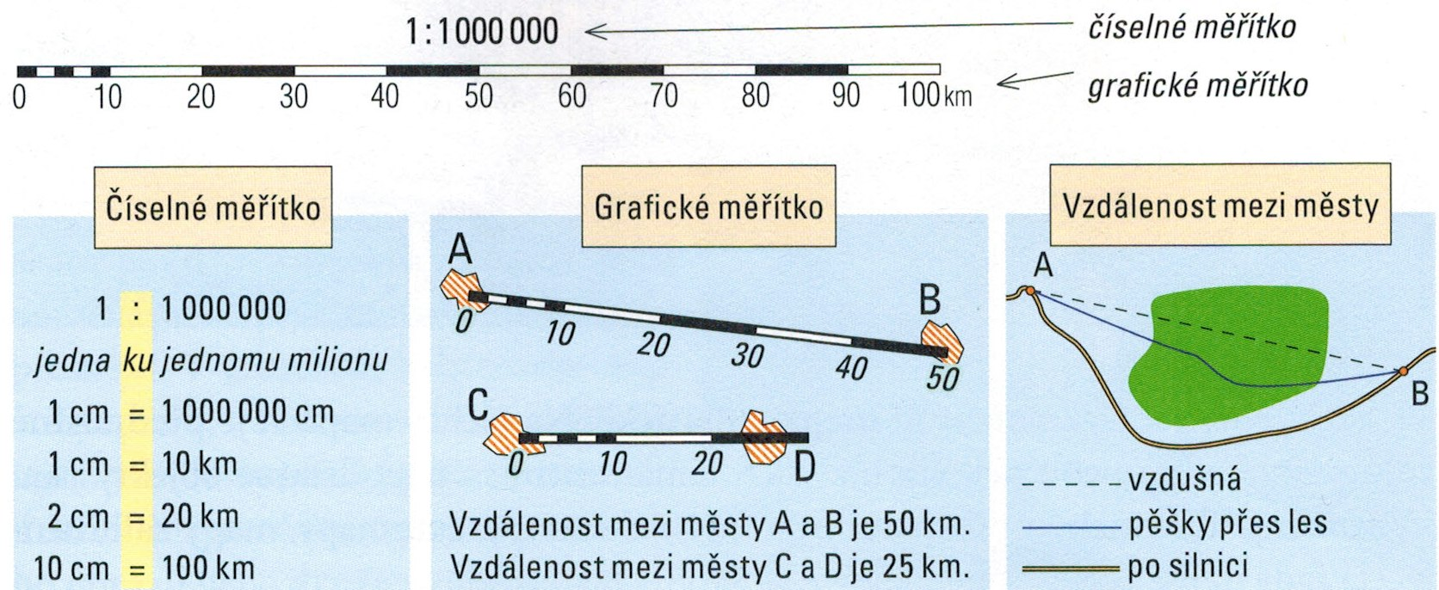

Slide 7
ČÁSTI MAPY
4. Legenda – obsahuje všechny prvky
použité v mapě i s vysvětlením, co znázorňují
značky se umisťují tam, kde se ve skutečnosti označované objekty vyskytují
tvary značek jsou voleny tak, aby svým
vzhledem napovídaly jejich skutečný význam
značky jsou univerzální – používají se tedy na všech mapách

Slide 8






PŘIŘAĎ LEGENDU KE SPRÁVNÉMU NÁZVU
BAŽINA
DÁLNICE
PROPAST
STÁTNÍ HRANICE
JEZERO, RYBNÍK
JESKYNĚ

Slide 9




PŘIŘAĎ LEGENDU KE SPRÁVNÉMU NÁZVU
ZŘÍCENINA HRADU
ZÁMEK
HRAD
LETIŠTĚ

Slide 10
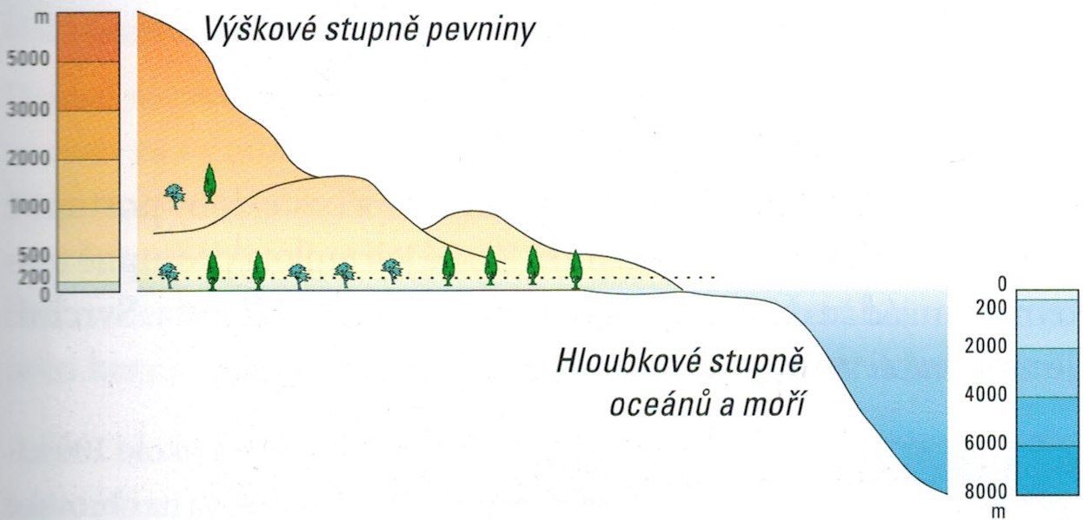
BARVY NA MAPÁCH
Pro snadnější čtení v mapě se používá barevné rozlišení.
zelená a hnědá barva – zemský povrch
modrá barva – vodní toky a plochy

Slide 11
BARVY NA MAPÁCH
Použití odstínů zelené a hnědé odpovídá nadmořské výšce objektu:
- nížiny (do 200 m n. m.) – zelená barva
- vysočiny (nad 200 m n. m.) – hnědá barva
Čím je odstín hnědé tmavší, tím je nadmořská výška objektu vyšší.
Proto jsou hory na mapě zobrazeny tmavě hnědou barvou.

Slide 12
VÝPISKY
mapy – turistické, automapy, vlastivědné, obecně zeměpisné
mapa obsahuje - název, měřítko, grafické měřítko, legendu
ke znázornění se dále používají barvy
zelená a hnědá barva – zemský povrch
modrá barva – vodní toky a plochy

Slide 13
POUŽITÉ ZDROJE:
SMOLOVÁ, I., SZCZYRBA, Z. Místo, kde žijeme, učebnice pro 4. a 5. ročník základní školy. Olomouc: Prodos, 2010. Str. 7 – 9. ISBN 978-80-7230-221-5
http://www.originalni-darek.info/wp-content/uploads/2011/05/originalni-knizka-pro-deti.jpg
http://www.savetheworld.own.cz/?call=clanky/2012
http://www.orinam.estranky.cz/clanky/abc-mapoveho-treninku/zaklady-prace-s-mapou.html
http://cs.wikipedia.org/wiki/Soubor:Graphical_scale.gif
http://lh5.ggpht.com/Nf6BeiVd2XILypscYBaBmiL9AOa_MWZmAH6XnCJPwmA8KM_NmP5uJ-SPtwr6wG8jBWA4NbE=s170
http://lh4.ggpht.com/CPBaah81bSrM_CdKBDo_NLtfnK0jY5-YrouJncBgMtAONOMukvQGP8O0Pt_ZL5ZC93fNi5Y=s170
http://lh4.ggpht.com/5zSQ8eLmqreL_jiX_hy3bB1DE3LGhV_-oEpgCDviAUFkgwwxrqFashbfjIo4pYSAXdvO=s123

Slide 14
METODIKA
Prezentace slouží k seznámení žáků s učivem o mapách.
Na snímcích 7, 8 si žáci procvičí orientaci v legendě mapy.

